Slide 1
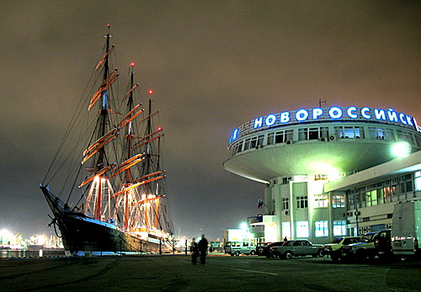
Новороссийск

Slide 2
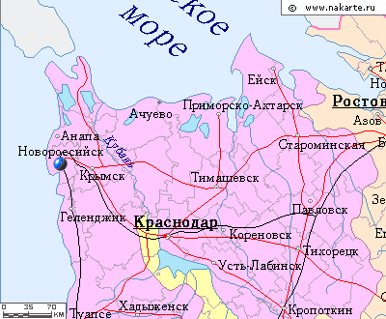
ЭГП
Новороссийск — город на юге России, центр муниципального образования. Расположен на юго-западе края, на побережье Новороссийской (Цемесской) бухты Чёрного моря.

Slide 3
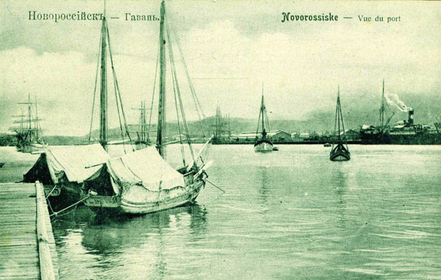
История
Считается, что первые люди обосновались в окрестностях Новороссийска ещё в эпоху палеолита.
12 сентября 1838 года корабли российской эскадры вошли в Цемесскую бухту, 5816 человек под командованием Раевского и Лазарева высадились на развалины турецкой крепости. Этот день празднуется теперь как День рождения города.

Slide 4
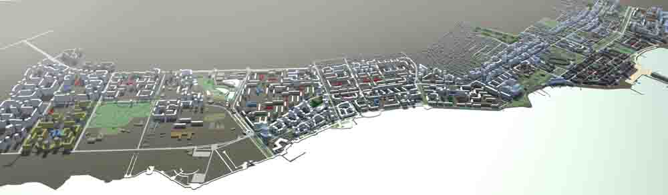
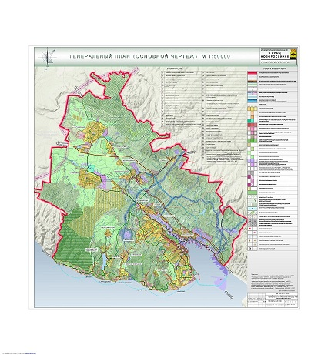
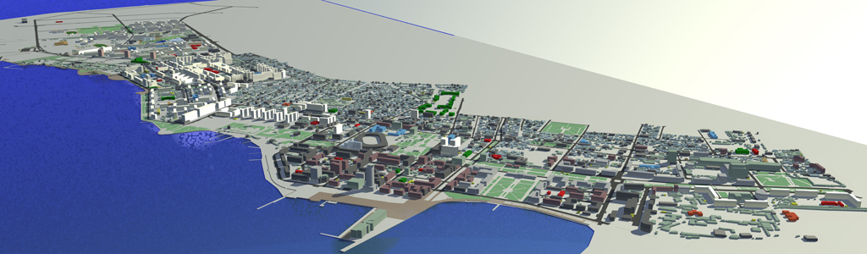
Поанировка

Slide 5
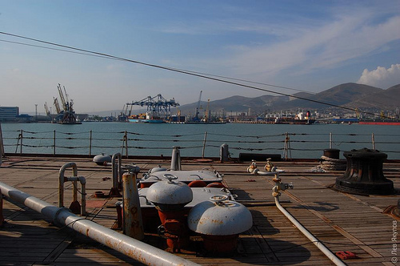
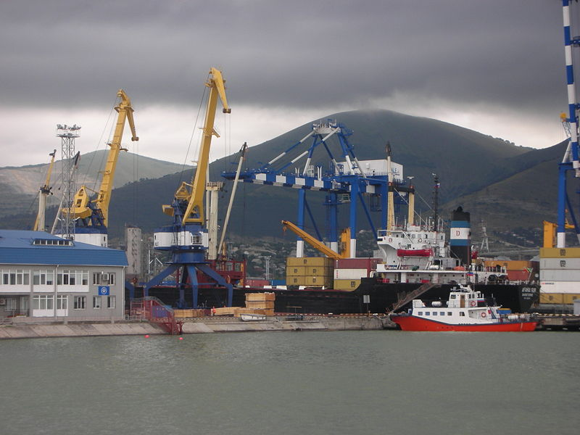
Промышленность
Новороссийск — главный центр цементной промышленности на юге России (5 цементных заводов), созданный на базе крупных месторождений высококачественных мергелей. В городе находится штаб-квартира крупного производителя цемента «Новоросцемент», а также цементные заводы группы компаний «Интеко» — Верхнебаканский цементный завод и Атакайцемент.

Slide 6
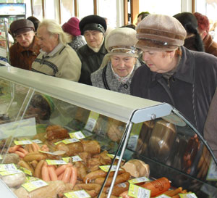
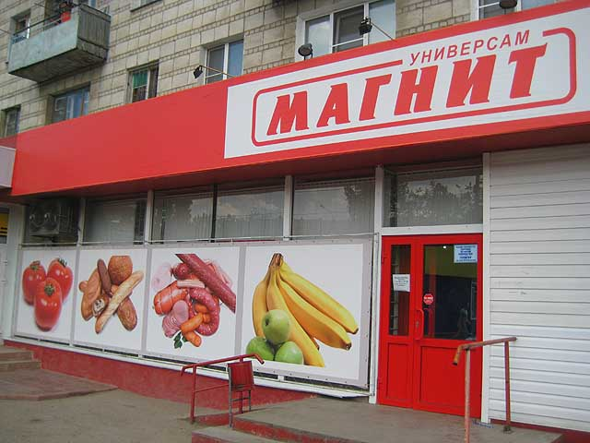
Торговля
В городе функционируют магазины как федеральных и региональных сетей, так и местных игроков, в том числе гипермаркет «Лента», два гипермаркета «Магнит», гипермаркет игрушек «Бегемот», два гипермаркета электроники «М.Видео», магазины и супермаркеты «Евросеть», «Магнит», «Перекрёсток», «Связной», «Эксперт», «Эльдорадо», «Поиск», «Табрис», «Булочная», «TREC», «Видео», «Техностиль», «Высшая лига», «Спортмастер» и др. Работают торговые и торгово-развлекательные центры «ТЕАМ», «Венеция», «Плаза», «Поиск», «Галерея», «Южный Пассаж», «Красная Площадь». Действует целый ряд рынков: Западный рынок, Мефодиевский рынок, Центральный рынок, Южный рынок, Центральный вещевой рынок, Мефодиевский вещевой рынок, Автомобильный рынок, рынок строительных материалов.

Slide 7
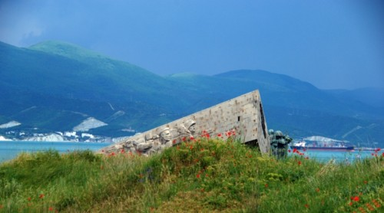
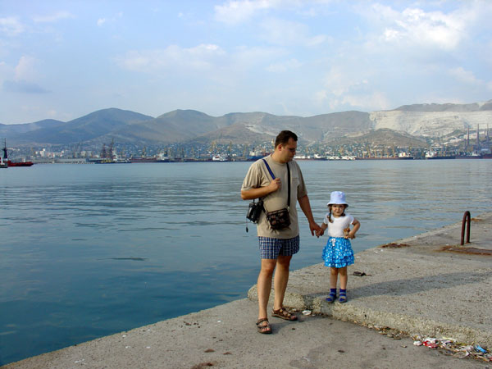
Туризм
Новороссийск не является официальным городом-курортом Кубани, но это не мешает ему принимать тысячи отдыхающих из многих регионов России. В городе работает несколько гостиниц, самые крупные из них — «Новороссийск», «Бригантина» и «Черноморская». В скором времени планируется открыть паромное сообщение с городами-курортами Турции на Чёрном море.

Slide 8
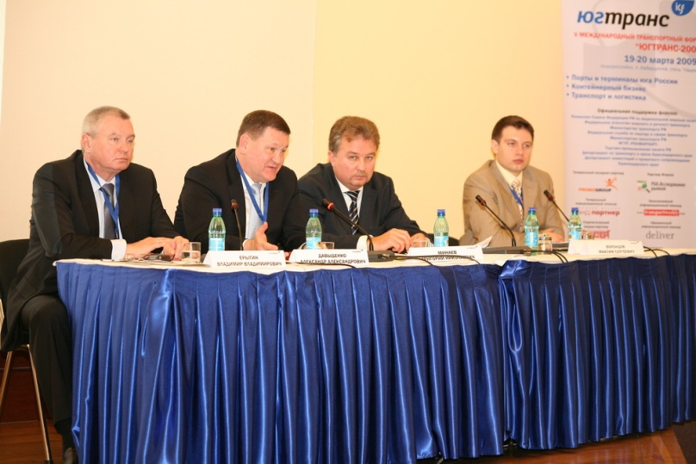
Перспективы развития города
повышении уровня жизни населения благодаря росту экономики;
повышение конкурентоспособности местных производителей;
активное привлечение государственных и частных инвестиций;
развитие частно-государсвенного партнерства;
сохранение и увеличение численности населения стимулированием естественного и миграционного прироста.

